Slide 1
Humánní geografie - cvičení
Z3090c
čtvrtek 19.10. 2017

Slide 2
Zpětná vazba – cvičení č. 1
Úspěšnost při odevzdání cvičení č. 1
  středa 16:00 – 16:50 40 %
  středa 17:00 – 17:50 38 %
  čtvrtek 16:00 – 16:50 opravováno
  čtvrtek 17:00 – 17:50 12 %
časté chyby
  neřízení se doporučeními vyučujícího
  chyby v citacích (buď chybí zdroj nebo rok)
  práce navíc, která nebyla v zadání
  pozor na formulace a gramatiku
  Co bylo cílem cvičení? hodnocení dopravy NE!!!
termín oprav cvičení č. 1: čím dřív, tím líp (ale pevný termín stanoven není)

Slide 3
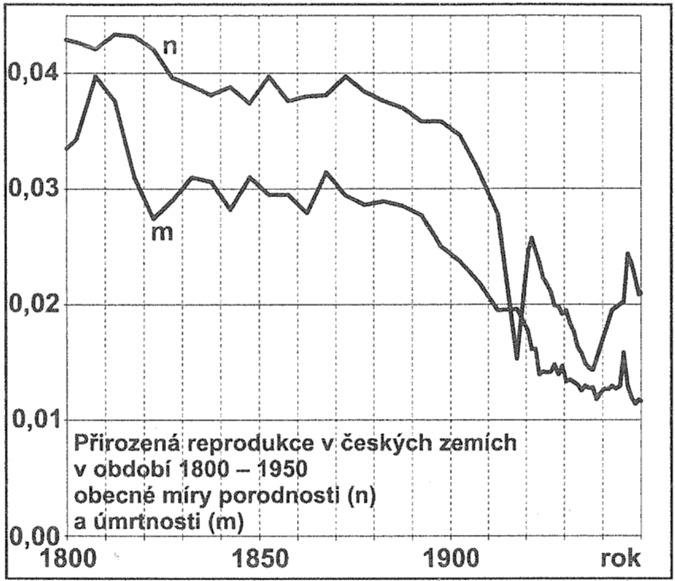
Analýza demografického vývoje
Z3090c
4. cvičení

Slide 4
Základní pojmy
základní demografické ukazatele
natalita = porodnost
mortalita = úmrtnost
přirozený přírůstek obyvatelstva = narození (N) – zemřelí (M)
pp (‰) = (N – M)/S*1000, S … počet obyvatel
demografický přechod, demografická revoluce – důsledek vývoje lidstva na Zemi

Slide 5
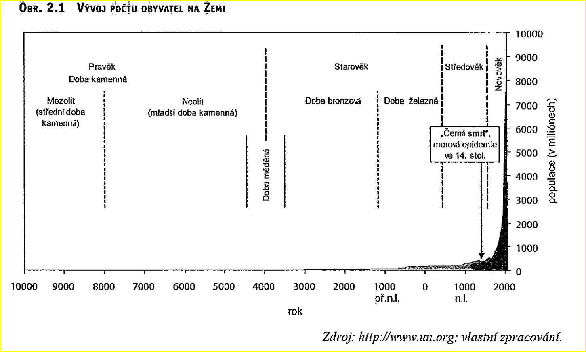

Slide 6
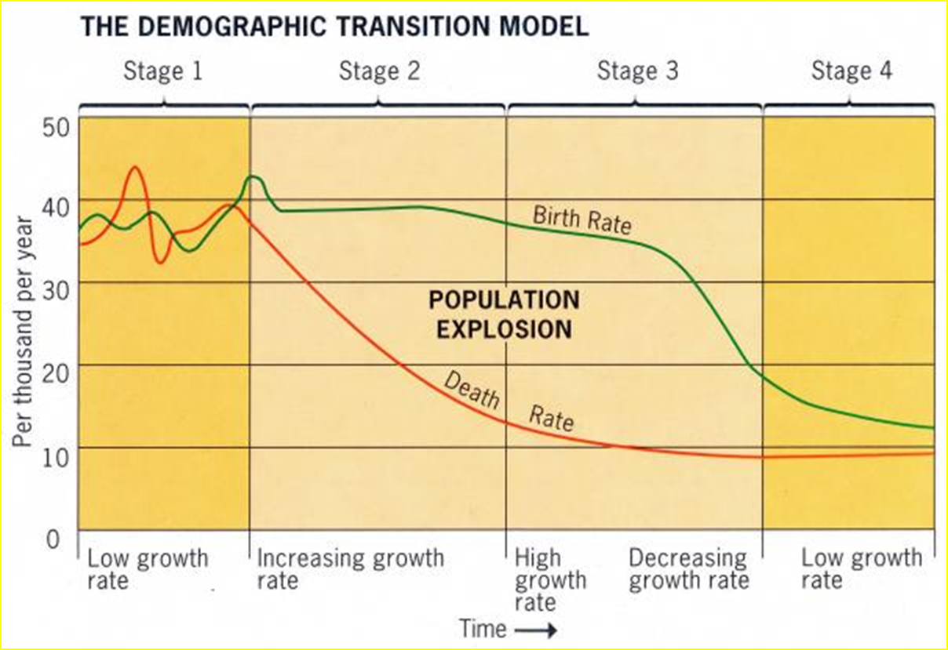
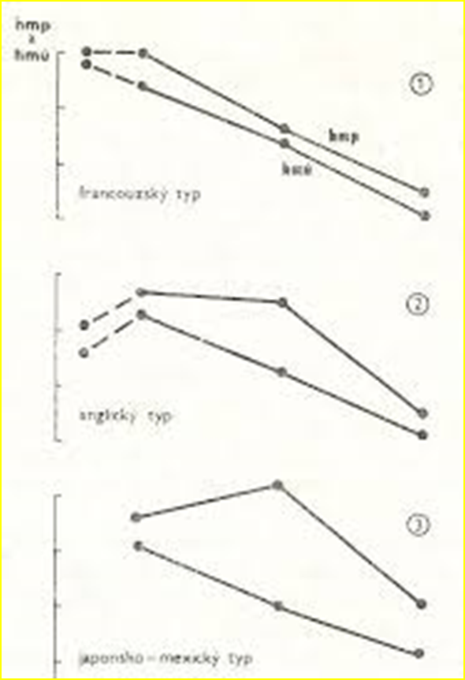
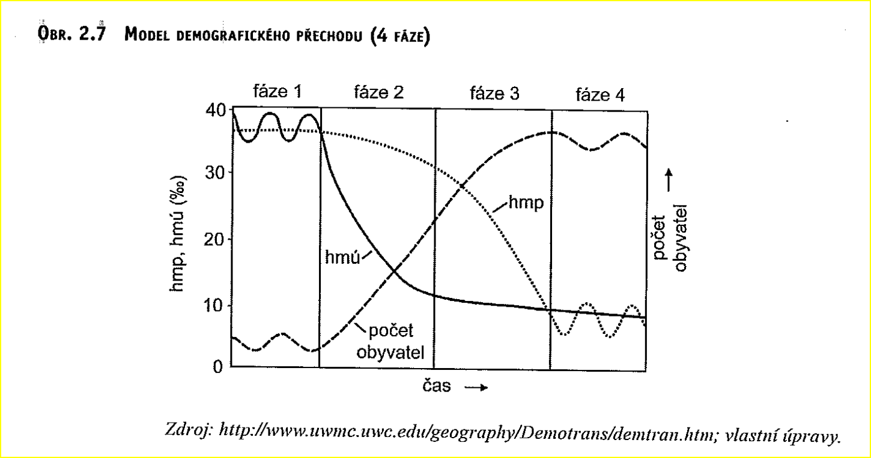

Slide 7
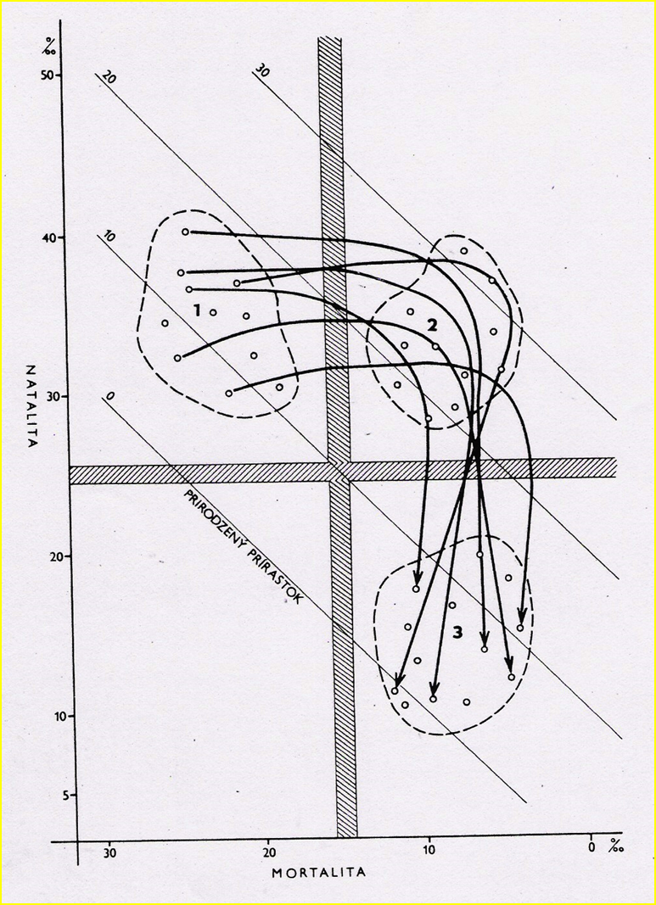
Konstrukce Witthauerova diagramu
Kurt Witthauer (německý demograf, 1976)
analýza vývoje přirozeného přírůstku obyvatelstva
všechny potřebné charakteristiky v jednom grafu
pro libovolný počet států

Slide 8
Zadání úkolu I.
osa x = mortalita, obrácená osa (nula je vpravo, maximální hodnoty vlevo!),
osa y = natalita (normální stupnice)
důležitou součástí jsou i úhlopříčky spojující místa se stejnou hodnotou přirozeného přírůstku,
důležitou součástí jsou i dvě čáry rozdělující pole grafu na čtyři kvadranty – jedna vede v úrovni natality 25 ‰, druhá v úrovni mortality 15 ‰,
státy se v průběhu demografického přechodu přesouvají z kvadrantu 1, do kvadrantu 2 a do kvadrantu 3 (viz šipky v obrázku)

Slide 9
Zadání úkolu II.
vybrat 4 státy: Evropa, JV Asie, Afrika, latinská Amerika
vypsat požadované údaje
nakreslit Witthauerův diagram
Pramen: internet – data OSN
http://esa.un.org/unpd/wpp/unpp/panel_indicators.htm
údaje: crude birth rate (natalita), crude death rate (mortalita)
zadat příslušné údaje, vybrané státy, střední variantu a požadovaná časová období
závěr (max. 0,5 strany A4)

Slide 10
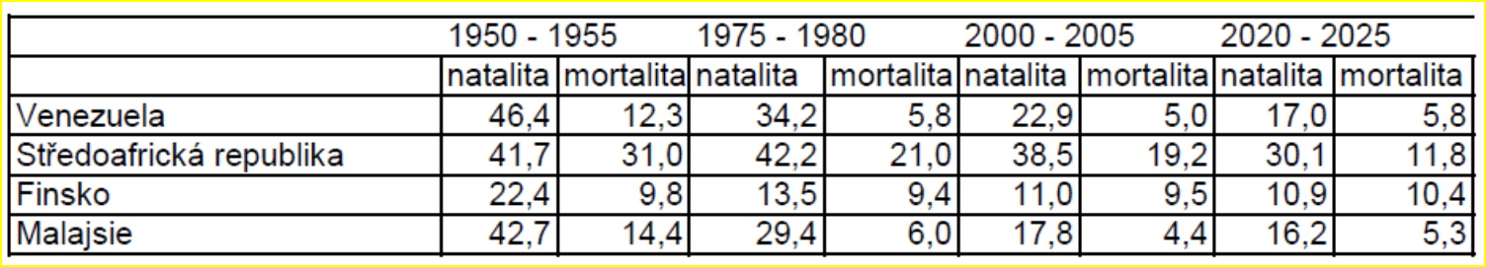
Zadání úkolu III.

Slide 11
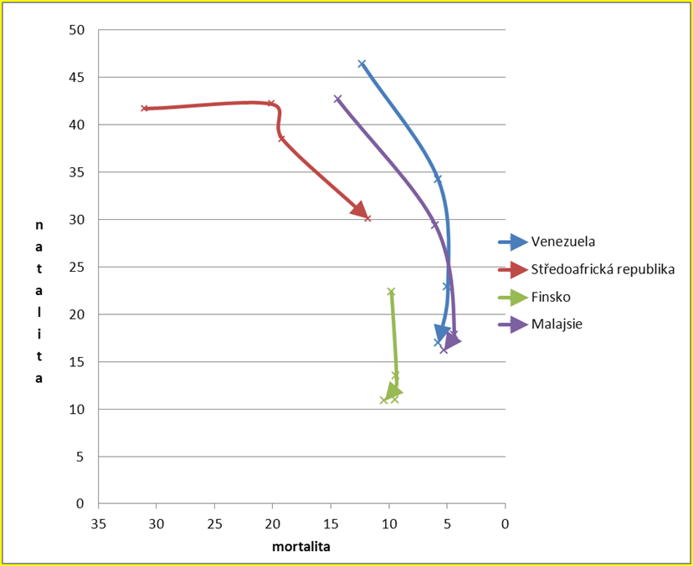
Zadání IV.
vytvoříte v Excelu pomocí XY bodového grafu něco takového…
s dalšími prvky
si buď vyhrajte v
Excelu, postačí
však i jejich
„domalování“ v
Corellu, malování…
(v nejhorším rukou)

Slide 12
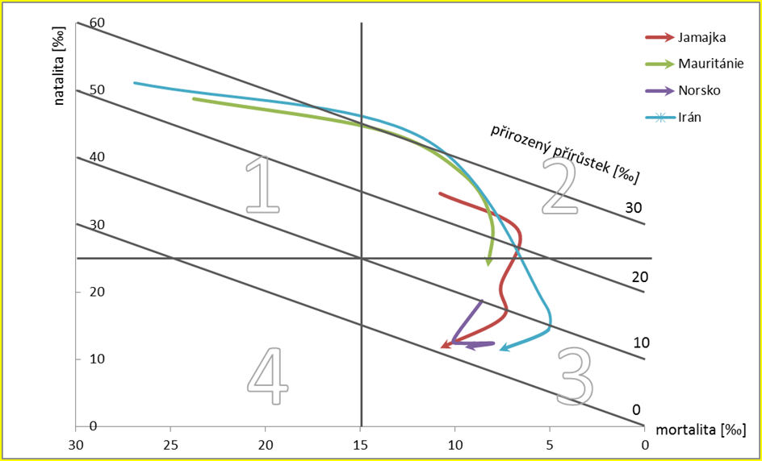
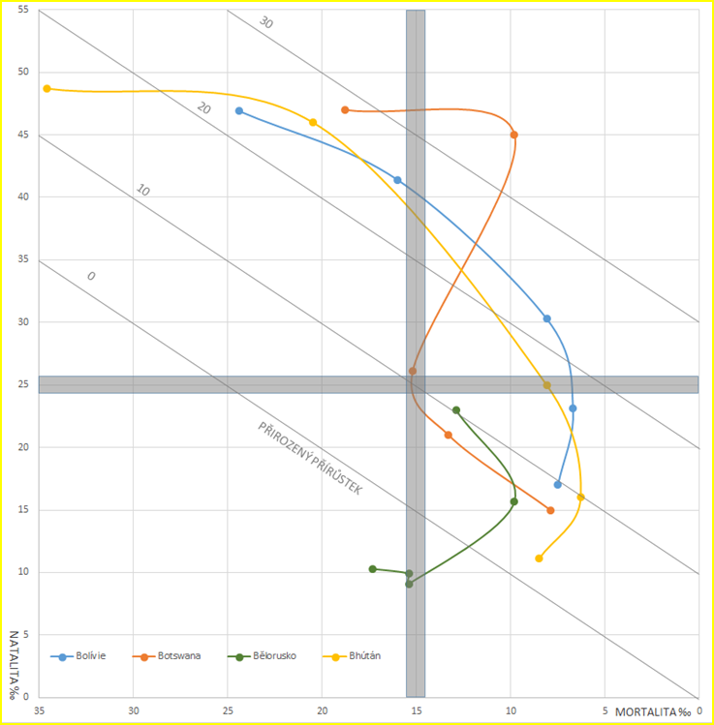
Výsledky
Co nejvíce se s tím pohrajete, dle libosti doplníte názvy os, zakončení šipkami atd, atd…

Slide 13
Termín odevzdání
termín odevzdání: neděle 29. 10. 2017 (23:59:59)
V případě nedodržení termínu, mohou být úkoly navíc!

